Slide 1
FUNGSI-FUNGSI MANAJEMEN
DAN KETERAMPILAN MANAJER
Erni Saharuddin, S.Sos., MPA

Slide 2
FUNGSI-FUNGSI MANAJEMEN
Organisasi
Fungsi Manajemen
Lyndall F.Urwick; Forecasting, Planning, Organizing, Coordinating, Commanding, Controlling (FPOCCC)
Koontz & O’Donnell : Planning, Organizing, Staffing, Directing, Leading, Controlling ( POSDLC)
Robbins: Planning, Organizing, Leading, Controlling (POLC)
Kreitner: Planning, Organising, Staffing, Communicating, Motivating, Leading. Controlling (POSCMLC)
Sumberdaya Organisasi (6M):
Man,
Money,
Material,
Machines,
Methods,
Market
Visi, Misi, Tujuan

Slide 3
FUNGSI-FUNGSI MANAJEMEN
Menurut George R.Terry
Perencanaan (Planning);
Pengorganisasian (Organizing);
Penggerakan (Actuating);
Pengawasan (Controlling).
POAC
Menurut Luther M. Gulick
Perencanaan (Planning);
Mengorganisir (Organizing);
Melengkapkan Tenaga Kerja (Staffing);
Mengarahkan (Directing);
Mengkoordinir (Coordinating);
Melaporkan (Reporting);
Menyusun Anggaran (Budgeting).
POSDCORB

Slide 4
Fungsi Manajemen
Menurut Henry Fayol
Perencanaan (Planning);
Mengorganisir (Organizing);
Memerintah (Commanding);
Mengkoordinir (Coordinating);
Mengawasi (Controlling).
POCCC
Menurut Koontz dan O. Donnel
Perencanaan (Planning);
Mengorganisir (Organizing);
Melengkapkan Tenaga Kerja (Staffing);
Mengarahkan (Directing);
Mengawasi (Controlling).
POSDC

Slide 5
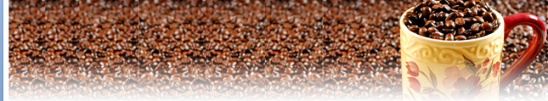
Kegiatan dalam Fungsi-fungsi Manajemen
Planning
Penentuan Tujuan dan Bagaimana Cara Pencapaian yang terbaik
Organizing
Penentuan Bagaimana Penyusunan Organisasi dan Aktifitas dapat dilakukan
Controlling
Monitoring dan Perbaikan Aktifitas yang sedang berjalan agar Tujuan dapat tercapai
Leading
Proses Memotivasi Anggota Organisasi agar Planning dapat dijalankan
Keterangan:
Menunjukkan Arah Tahapan dari setiap fungsi manajemen
Menunjukkan keterkaitan timbal balik antar fungsi manajemen

Slide 6
Perencanaan: manajer melaksanakan fungsi perencanaan untuk menentukan tujuan, menetapkan strategi untuk mencapai tujuan-tujuan tersebut, dan mengembangkan rencana utk mengintegrasikan dan mengordinasikan kegiatan-kegiatan. Setelah tujuan ditetapkan, kemudian ditentukan kebijakan, program dan prosedur/cara untuk mencapai tujuan tersebut

Slide 7
Pengorganisasian: manajer melaksanakan fungsi pengorganisasian utk mengatur pekerjaan setiap orang atau unit untuk mencapai tujuan-tujuan organisasional. Proses mengatur dan mengalokasi tugas-tugas, pekerjaan, wewenang, peran-peran termasuk koordinasi hubungan-hubungan antar bagia baik secara vertikal maupun horizontal dalam sturktur organisasi utk mencapai tujuan yg sudah ditentukan. Manajer menentukan apa tugas yg harus dikerjakan, bgmn tugas dikelompokkan secara horizontal

Slide 8
Pengarahan, Menugaskan karyawan untuk bergerak menuju tujuan yang telah ditetapkan.Fungsi ini bisa disebut dengan beberapa nama, antara lain: Leading, Directing, Motivating dan umumnya sering dipakai dengan Actuating.e.
Pengawasan, Penemuan dan penerapan cara dan peralatan untuk mengukur dan menjamin bahwa rencana telah dilaksanakan sesuai dengan yang ditetapkan sebelumnya.

Slide 9
Keterampilan (skill) ialah kemampuan (ability) untuk mengubah pengetahuan ke dalam tindakan untuk menghasilkan tingkat kinerja yang diinginkan.

Slide 10
Robert L. Katz - setiap manajer membutuhkan 3 keterampilan
Keterampilan konseptual
Keterampilan hubungan manusia/komunikasi/interpersonal
Keterampilan teknis

Slide 11
Keterampilan konseptual (conceptional skill)
Konsep/ide/
gagasan
Tujuan / Pencapaian /
Pengembangan Organisasi
Rencana Kerja / Planning

Slide 12
Keterampilan konseptual adalah kemampuan mengkoordinasikan dan mengintegrasi semua kepentingan-kepentingan dan aktivitas-aktivitas organisasi atau kemampuan mental mendapatkan, menganalisa dan interpretasi informasi yg diterima dari berbagai sumber. Hal ini mencakup kemampuan melihat organisasi sbg suatu keseluruhan, memahami bgmn satu perubahan dalam tiap bagian akan mempengaruhi keseluruhan,

Slide 13
Dengan keterampilan konseptual berarti manajer bekerja dg ide-ide atau pemikiran-pemikiran untuk mengembangkan gagasan-gagasan strategis sbg kunci pemecahan masalah dari tiap hambatan-hambatan organisasional.

Slide 14
2. Keterampilan berhubungan dengan orang lain (humanity skill)
Komunikasi /
berhubungan
dengan org lain /
Keterampilan
Kemanusiaan
Persuasif
Bawahan / orang yang
dipimpinnya
bawahan merasa dihargai & kemudian mereka akan bersikap terbuka kepada atasan
Bersahabat, Kebapakan
Keterampilan berkomunikasi diperlukan, baik pada tingkatan manajemen atas, menengah, maupun bawah.
Notes:
Human skills adalah kemampuan untuk bekerja dengan memahami, dan memotivasi orang lain, baik sebagai individu ataupun kelompok. Manajer membutuhkan keterampilan ini agar dapat memperoleh partisipasi dan mengarahkan kelompoknya dalam pencapaian tujuan.
Keterampilan hub manusia jauh lebih penting daripada keterampilan teknis jika ingin menjadi seorang manaejer senior karena dalam mencapai tujuan bekerja dg dan melalui orang-orang.
Kemampuan ini berhubungan dg kemampuan menseleksi personalia, menciptakan dan membina hubungan baik, memahami org lain memberi motivasi dan bimbingan, dan mempengaruhi para pekerja, baik secara individual ataupun klp
Mendengarkan dan empati akan membantu uk memahami org dan tanggap terhadap kebutuhan.

Slide 15
Human skills adalah kemampuan untuk bekerja dengan memahami, dan memotivasi orang lain, baik sebagai individu ataupun kelompok. Manajer membutuhkan keterampilan ini agar dapat memperoleh partisipasi dan mengarahkan kelompoknya dalam pencapaian tujuan.
Kemampuan ini berhubungan dg kemampuan menseleksi personalia, menciptakan dan membina hubungan baik, memahami org lain memberi motivasi dan bimbingan, dan mempengaruhi para pekerja, baik secara individual ataupun kelompok
Mendengarkan dan empati akan membantu uk memahami org dan tanggap terhadap kebutuhan.

Slide 16
Keterampilan teknis (technical skill)
Keterampilan yang harus dimiliki oleh manajer paling bawah–sebagai modal/bekal bagi bawahannya. Keterampilan teknis ini merupakan kemampuan untuk menjalankan suatu pekerjaan tertentu, misalnya programmer, accounting, statistik, keuangan. Org yang miliki keterampilan teknik ini diakui sebagai ahli (expert) pd apa yg mereka kerjakan. Manajer yg bekerja dg menggunakan kterampilan teknik ia bekerja dg peralatan
kemampuan untuk menggunakan peralatan-peralatan, prosedur-prosedur atau teknik-teknik dari suatu bidang tertentu, seperti akuntansi, produksi, penjualan atau pemesinan dan sebagainya.

Slide 17
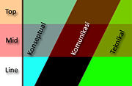
Tipe keterampilan yg dibutuhkan berdasarkan level manajer
Notes:
Semua keterampilan manajerial harus dimiliki oleh manajer untuk menjadi manajer yg efektif. Tapi penguasaannya dituntut lebih penting pada satu jenis keterampilan tertentu untuk tipe manajer tertentu dibandingkan dg jenis keterampilan lain. Makin tinggi posisi manjaer dalam hierarki organisasi atau tingkat manajemen maka keterampilan konseptual semakin dibutuhkan sebalinya makin rendah kedudukan manajer maka akan semakin membutuhkan keterampilan teknis dan administratif sebab ia akan menjadi spesialis.

Slide 18
Contoh 1: Tujuh langkah pelayanan sebagai penunjang atau ujung tombak dalam transaksi penjualan pada KFC.
1)Menyambut customer (Greeting)
Tersenyum dan memberi salam pembuka yang bersahabat pada customer.
Contoh :” Selamat pagi, siang ,malam , ada yang bisa dibantu, selamat datang di KFC Purwokerto “
Pandang dan dengarkan customer.
Lakukan kontak mata untuk menunjukan bahwa kita sangat memperhatikan customer
2)Menerima pesanan (Taking Order)
Kasir harus hafal item yang dijual tidak boleh menunjuk ke menu board / traymate selama melayani
Tanyakan prodak yang dipesan dan ukuran porsinya jika ada paket promosi tawarkan kepada customer
Masukan dat pesanan customer ke dalam cash register.
3)Penawaran ( suggestive selling )
Menawarkan prodak lain yang belum dipesan. Tujuannya agar tamu mendapatkan menu yang lebih lengkap.
Hal – hal yang harus diperhatikan pada saat melakukan penawaran ;
Jangan menawarkan prodak yang sejenis dengan yang sudah dipesan.
Sebutkan ukuran porsi

Slide 19
Contoh 1: Tujuh langkah pelayanan sebagai penunjang atau ujung tombak dalam transaksi penjualan pada KFC.
4)Mengulang pesanan ( Repeat Order )
Menulang kembali dan mengingat pesanan customer secara lengkap.
Caranya membaca pada strook / monitor yang diakhiri dengan menyebutkan jumlah uang yang harus dibayar ( total pembelian ) .
5)Menyiapkan pesanan ( packaging )
Siapkan pesanan dengan urutan yang benar mulai dengan minimuan, produk – produk dingin dan kemudian produk – produk panas sesuai dengan jumlah dan ukuran porsi yang dipesan.
Perhatian : jangan bertanya kembali pada customer mengenai pesanannya kasir harus mampu mengingat pada saat repeat order.
Untuk pesanan yang dibawa pulang ;
Jangan mencampur produk dingin dalam satu kemasan
6)Menyerahkan pesanan ( Giving the order )
Serahkan pesanan customer segera setelah disiapkan
Sebutkan kembali jumlah uang yang harus dibayar.
Sambil menatap customer, terima dan sebutkan jumlah uang yang diberikan oleh customer.
Masukan nilai uang yang diberikan ke cash register.
Sebutkan dan berikan kepada customer uang kembali beserta strook pembelian.
7)penutup ( closing )
Tutuplah dengan senyuman , tataplah dan ucapkan salam penutup yang menyenangkan.
Seperti : “ terima kasih “
“ semoga anda kembali lagi”
“ selamat jalan ”dlll

Slide 20
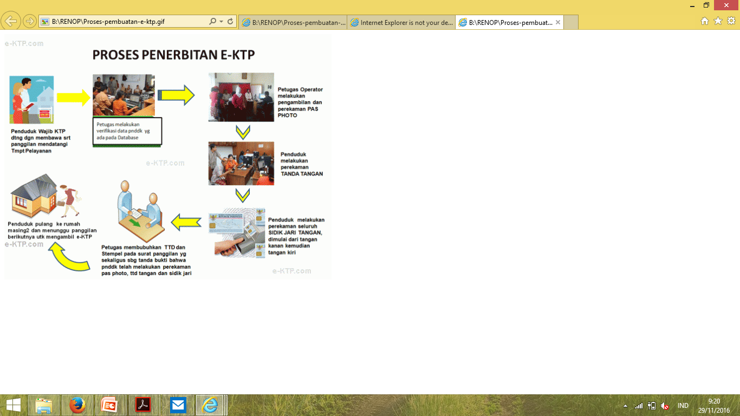
Contoh 2. Proses penerbitan e-ktp

Slide 21
KUIS
Berdasarkan Contoh 1 dan 2 pada slide
1. Jelaskan manajer pada tingkat apa yang bertanggungjawab untuk pelaksanaan tugas-tugas tersebut!
2. Sebutkan keterampilan yang paling dominan yang harus dimiliki!

